Slide 1

不定期检查报告
报告人：王新
学号：SA12226149
实习企业：中国航天科工集团第二研究院 七〇六所研发中心
专业：软件系统设计

Slide 2
提纲
实习状况
实习总结
论文进展情况

Slide 3
实习状况
实习单位介绍
706所 706所是以计算机软、硬件研制及其产品开发为主、具有较强批生产能力的计算机与控制技术专业研究所。成立于1957年，系我国最早成立的计算机研制大型骨干研究所之一，是我国第一台数字计算机主要参研单位。706所在高性能计算、嵌入式技术及软件开发环境、抗恶劣环境加固技术、软件评测与软件工程、网络与信息安全、防电磁信息泄漏（低辐射）和电磁兼容技术、移动计算技术等领域具有国内先进水平。
数据库组 主要负责数据库的设计与研发，主要产品为天熠数据库。

Slide 4
实习状况
实习工作介绍
利用天熠数据库实现对shapefile地图数据的存储与表示
实现天熠数据库对sqlite中blob数据的导入
对天熠数据库几个工具的整合封装
实现数据库在移动平台上的移植

Slide 5
实习总结
实习总结
对数据库的实现原理有更透彻理解
提高了解决问题的能力

Slide 6
论文进展情况
嵌入式数据库并行与分布式引擎的设计与实现

Slide 7
论文进展情况
选题背景
天熠数据库
并行处理
分布式
实时性、高可靠性
Notes:
天熠数据库：可裁剪、高可靠性
天熠嵌入式数据库面向不同用户数据管理需求，为 C/C++语言数据库
用程序的开发提供强实时、高可靠、功能强大、灵活的嵌入式数据库引擎。
应
天熠嵌入式数据库将单一系统中的网状模型技术和关系模型技术相结合，使
用户能够有效地组织和访问数据，提高了存取速度，减小数据冗余

Slide 8
论文进展情况
课题内容
更高效的查询
更高的可靠性

Slide 9
论文进展情况
课题内容
并行查询
分布式事务处理
数据的分片与分布
完整性处理
Notes:
分布式数据库查询，查询语句的并行性，特定操作的并行算法（排序，聚集函数）。
分布式事务处理，提交， 加锁
数据的分片与分布，数据冗余，提高可靠性，查询响应速度
安全性，数据操作的授权等
任务调度策略

Slide 10
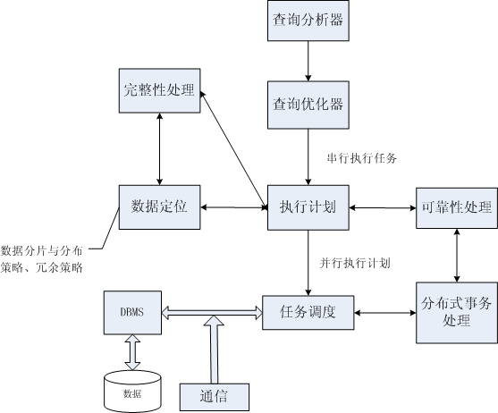
论文进展情况
解决方案
架构图
Notes:
元数据存放位置
每个模块的部署位置
任务调度，节点之间

Slide 11
论文进展情况
解决方案
并行查询
操作内部的并行化，例如，select，join，sort
操作之间的并行化，不同的查询，不同的事务
Notes:
select，
join，并行嵌套循环算法，并行hash算法
sort

Slide 12
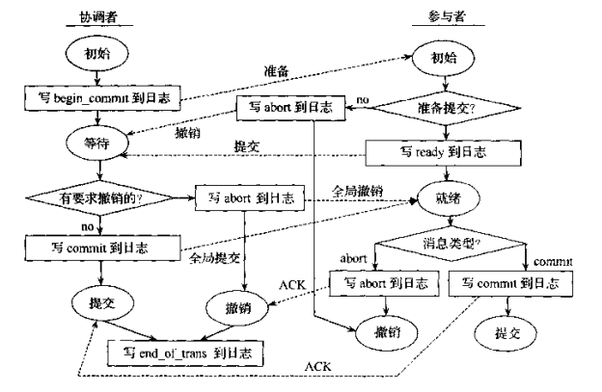
论文进展情况
特色分析
分布式事务处理
两阶段提交协议（分布式数据库系统及其应用）
Notes:
协调者，需要有后备以防止协调者崩溃

Slide 13
论文进展情况
解决方案
数据的分片与分布
水平分割
选择操作
元组数量大，加快索引
垂直分割
投影操作
存在常用的查询组合
Notes:
水平分割：查询的并行化
垂直分割：主码与某些属性作为一个分片，查询时可以减少IO次数

Slide 14
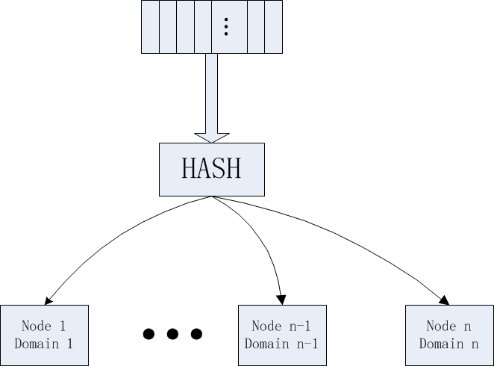
论文进展情况
解决方案
数据的分片与分布
根据特定属性进行哈希，哈希值属于同一范围的元组分配分布在同一节点

Slide 15
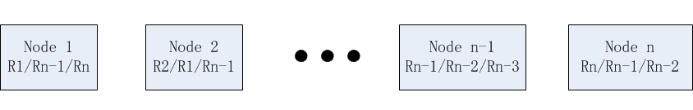
论文进展情况
解决方案
数据的分片与分布
冗余存储
优点：
可靠性
查询速度

Slide 16
论文进展情况
解决方案
完整性处理
一致性检测，系统状态的版本号
一致性的维护，分布式日志中记录版本信息

Slide 17
论文进展情况
环境
开发环境：ReDe
运行环境：
操作系统，reworks
硬件平台，基于龙芯2f/3a的硬件平台

Slide 18

论文进展情况
谢谢！

